Slide 2
繪圖與動畫
Canvas 屬 於 Drawing and Animation 類 別 元 件， Canvas 相當於一個空白畫布，可以在 Canvas 上繪製點、 直線、 實心圓、文字等圖形，也可以將 Canvas 的圖形存檔。
ImageSprite 和 Ball 屬於 Drawing and Animation 類別元件， 它是 App Inventor 2 為動畫和遊戲所量身打造的元件，使用時必須配合 Canvas 元件。
09
9.1 Canvas元件
9.2 ImageSprite 及 Ball 元件
9.3 綜合練習

Slide 3
9.1 Canvas 元件
9.1.1 Canvas 元件介紹
Canvas 相當於一個空白畫布，使用 BackgroundColor 可以設定畫布背景顏色，也可使用 BackgroundImage 設定畫布背景圖。
Canvas 的 BackgroundImage 背景圖除了可以一般的圖檔設定，也可以利用 Camera 元件來照相、或是以 ImagePicker 從相簿中取得一張圖片當作 Canvas 背景圖，然後在 Canvas 上畫圖並將繪製的結果存檔。
Canvas 上可以繪製點、 直線、 實心圓、文字等圖形，同時也可將 Canvas 上繪製的圖檔存檔。
Canvas 座標計算是以向右為正、向下為正，並以 Canvas 左上角為 (0,0) 基準點，所計算的相對座標。
在 Canvas 上只允許布置 Drawing and Animation 類別的 Ball 和 ImageSprite 兩種元件。
回
^{首頁}

Slide 4
Canvas 元件常用屬性

Slide 5
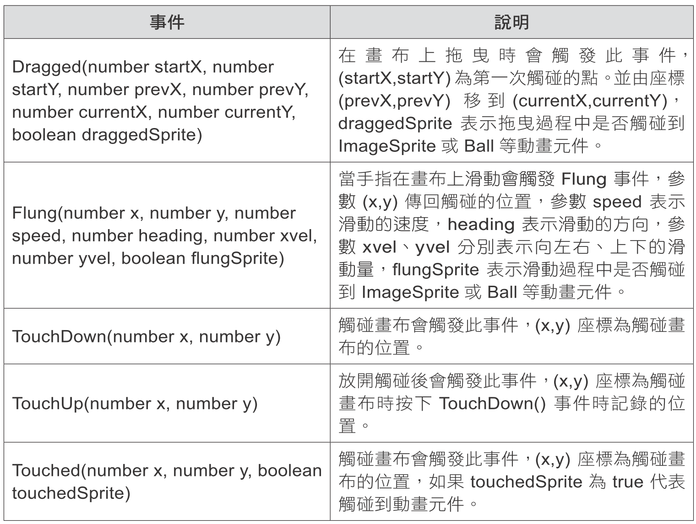
Canvas 元件常用事件

Slide 6
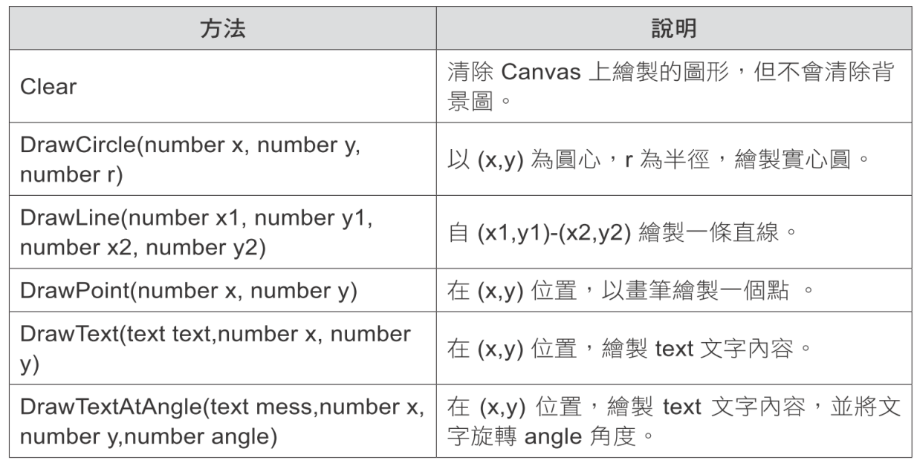
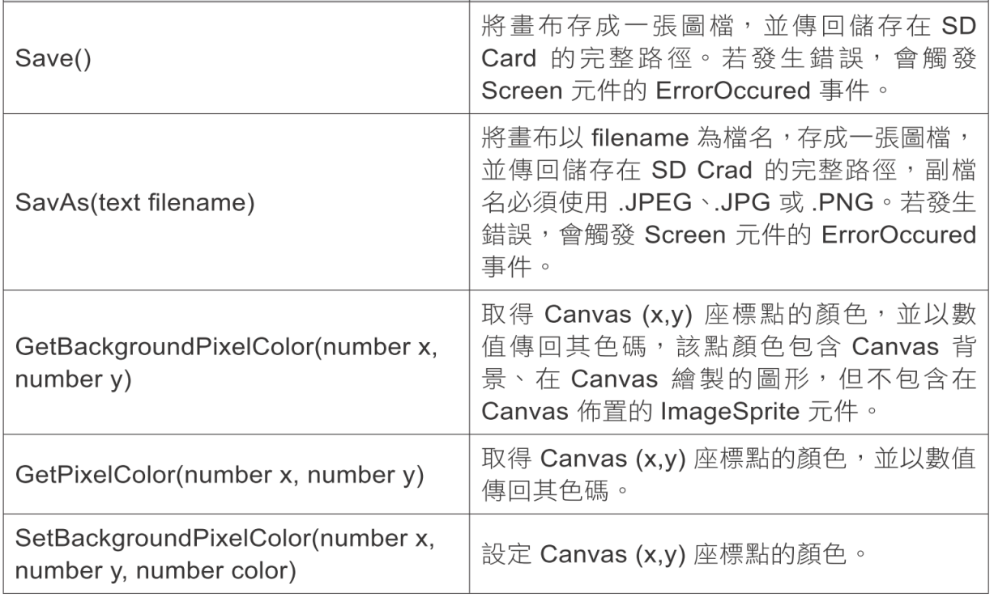
Canvas 元件
常用方法

Slide 7
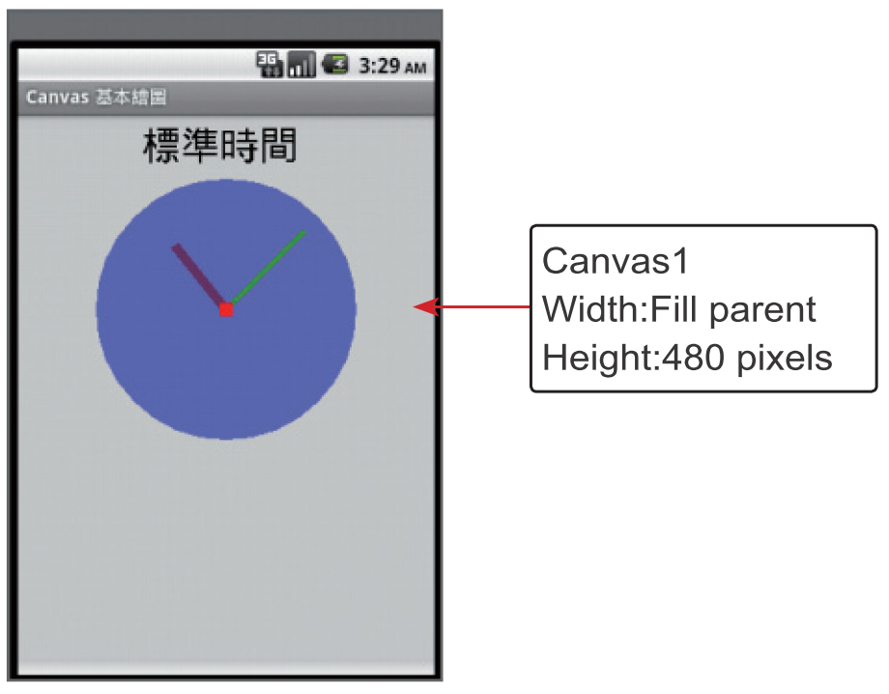
範例：設定 Canvas 背景圖、繪製圖形和文字
設定 Canvas 的背景色為淡灰色，在 Canvas 中以黑色繪製「標準時間」文字，並繪製一個靜態的藍色時鐘，包含紫色時針、綠色分針和紅色的時鐘中心點。(<ch09\ex_CanvasClock.aia>)

Slide 8
9.1.2 Canvas 元件事件介紹
Dragged 事件
TouchDown、TouchUp 和 Touched 事件
觸碰 Canvas 時會觸發 TouchDown(number x, number y) 事件，傳回 (x,y) 座標為觸碰的位置，利用這個事件，可以記錄拖曳時第一次觸碰的點。
結束觸碰後會觸發 TouchUp(number x, number y) 事件， (x,y) 座標為觸碰畫布時按下 TouchDown() 事件時記錄的位置。

Slide 9
Flung 事件
當手指在 Canvas 上滑動會觸發 Flung 事件，參數 (x,y) 傳回觸碰的位置，參數 speed 表示滑動的速度，值介於 0~9.8，heading 表示滑動的方向，向右為 0 ⁰ 、向上為 90 ⁰ 、向左為 180 ⁰ 、向下為 -90 ⁰ ，參數 xvel、yvel 分別表示向左右、上下的滑動量， xvel 向右為正、向左為負，yvel 向下為正、向上為負。
ﬂungSprite 可判斷在滑動過程中是否觸碰到 ImageSprite 或 Ball 等動畫元件。

Slide 10
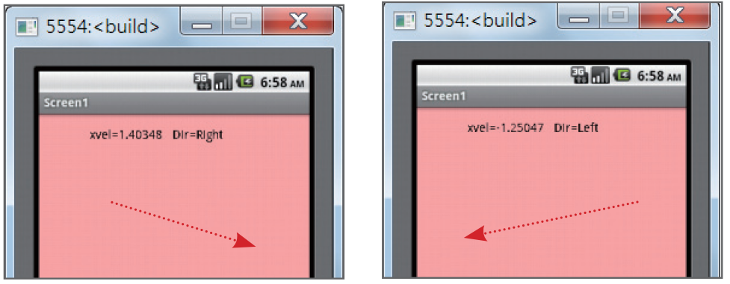
範例：利用 Flung 滑動設定左右移動方向
在 Canvas 上滑動，顯示 x 方向的移動量及滑動的方向，如果滑動量未超過設定值 (0.2)，會認定該滑動無效。(<ch09\ex_CanvasFlung.aia>)

Slide 11
9.2 ImageSprite 及 Ball 元件
9.2.1 ImageSprite 及 Ball 元件介紹
ImageSprite 、Ball 元件常用屬性
回
^{首頁}

Slide 12
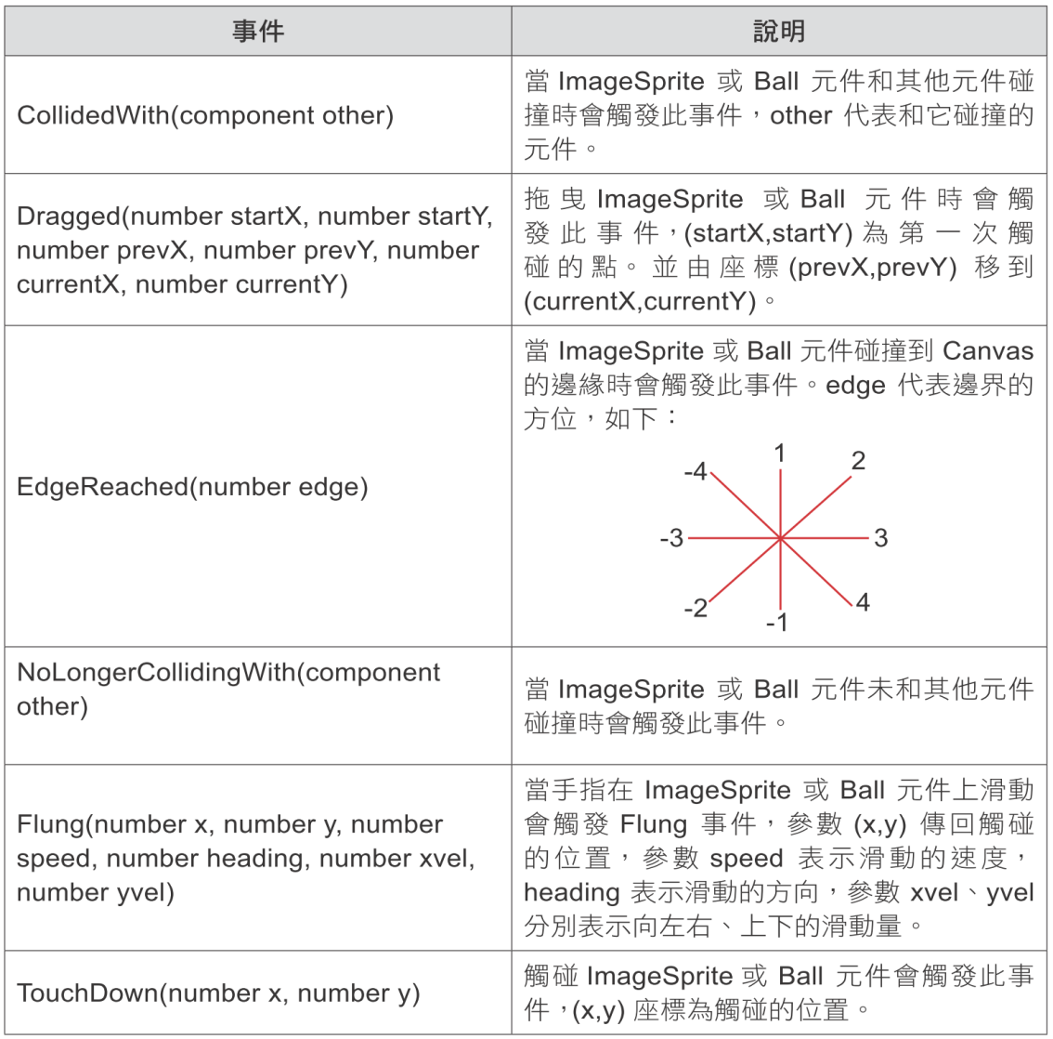
ImageSprite 、
Ball 元件常用事件

Slide 13
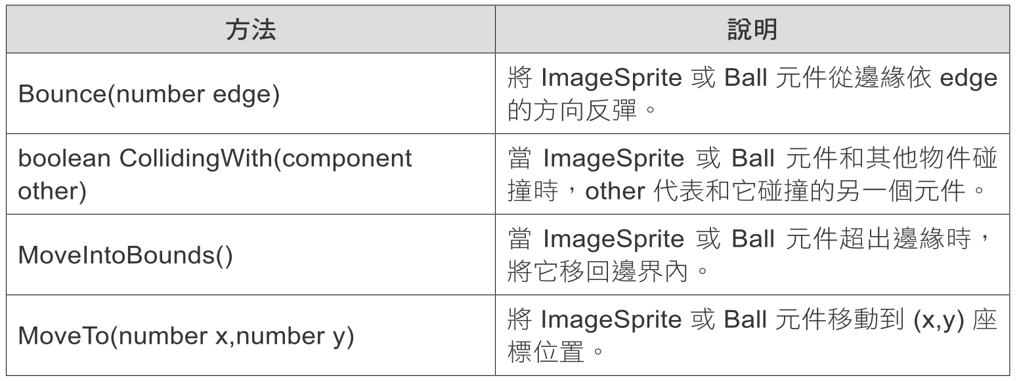
ImageSprite 、Ball 元件常用方法

Slide 14
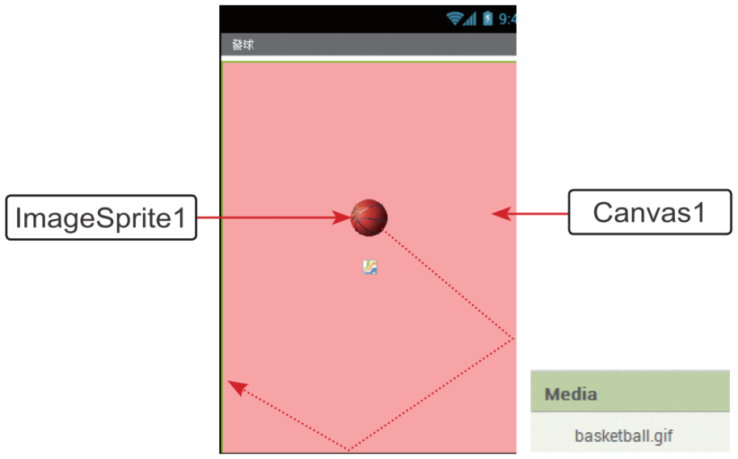
範例：使用 Canvas 和 ImageSprite 製作遊戲效果
在 Canvas 中布置一個 ImageSprite 元件，背景圖為籃球，滑動 ImageSprite元件會觸發 Flung 事件，並將籃球發出，當籃球碰到 Canvas 邊緣時會反彈。 (<ch09\ex_Shot.aia>)

Slide 15
ImageSprite、Ball 元件的拖曳
拖 曳 ImageSprite 元 件 時 會 觸 發 Dragged 事 件， 並 接 收 一 系 列 的 參 數， 其中 (startX,startY) 為 第 一 次 觸 碰 的 點，(prevX,prevY) 為 上 一 次 的 觸 碰 點，(currentX,currentY) 為目前的觸碰點。

Slide 16
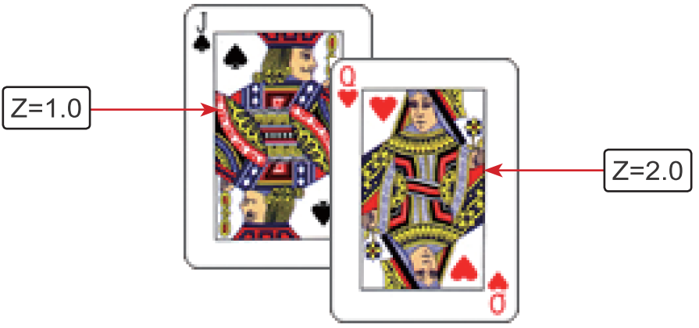
ImageSprite、Ball 元件的 Z 屬性
在介面配置階段，建立的 ImageSprite 或 Ball 元件，預設的 Z 屬性為 1.0，如果建立多個 ImageSprite 或 Ball 元件，所有元件的 Z 屬性都是 1.0。由於所有的 ImageSprite 或 Ball 元件的 Z 屬性都是 1.0，App Inventor 2 會將較後建立或較後拖曳的 ImageSprite 或 Ball 元件放置在最上層。

Slide 17
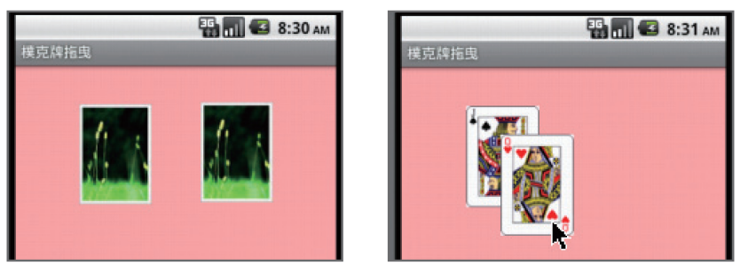
範例：撲克牌掀牌和拖曳
兩個 ImageSprite 元件分別表示為撲克牌 J 和 Q，程式剛開始都顯示牌背，按下撲克牌即可將牌掀開，也可拖曳撲克牌，被拖曳的牌會移至最上層顯示。(<ch09\ex_DragPoker.aia>)

Slide 18
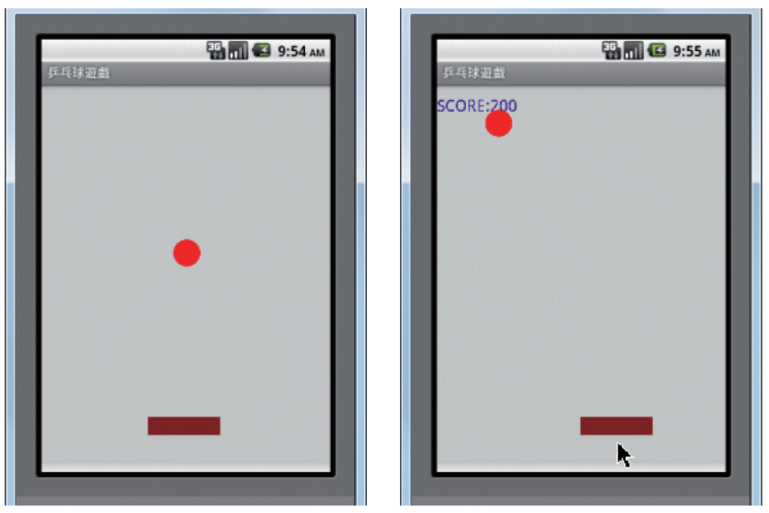
9.3 綜合練習
用手指按下紅色的球開始發球，遊戲者可左、右拖曳紅色擋板，當球碰到紅色擋板可得 50 分並反彈，碰到 Canvas 的右、上、左邊緣時也會反彈但不會得分，碰到 Canvas 下邊緣，則結束遊戲並將紅色球移到螢幕中央。(<ch09\ex_PingPong.aia>)
範例：乒乓球遊戲
回
^{首頁}

